Slide 1

Виды государственных ценных бумаг и их свойства

Slide 2

Государственные ценные бумаги – это ценные бумаги, эмитированные с целью покрытия дефицита бюджета от имени правительства или местных органов власти, но непременно гарантированные правительством.

Slide 3


Государственные ценные бумаги во всем мире выполняют две основные функции: финансирование бюджетного дефицита и исполнение денежно-кредитной политики.

Slide 4
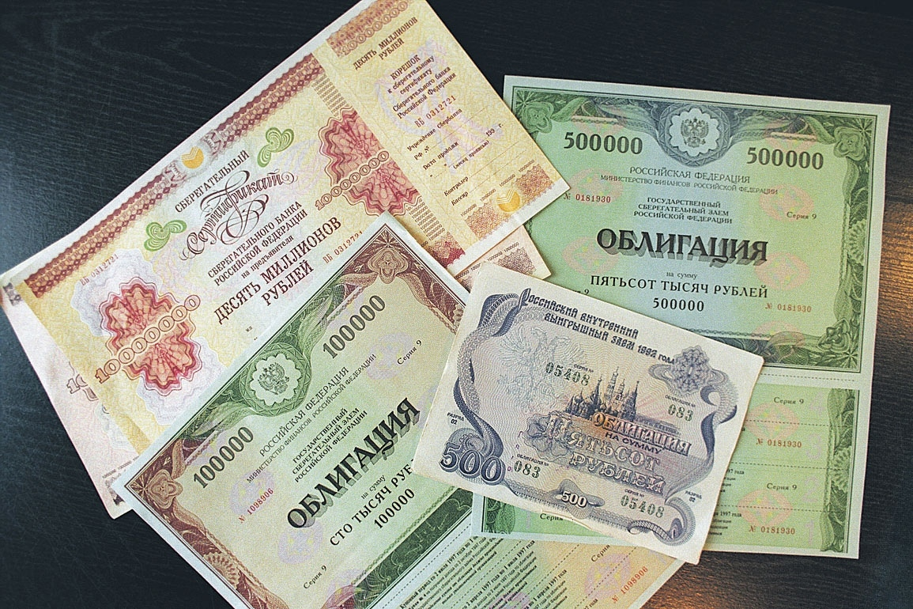
Классификация государственных ценных бумаг
По виду эмитента:
ценные бумаги федерального правительства;
муниципальные ценные бумаги или ценные бумаги других уровней государственного управления;
ценные бумаги государственных учреждений;
ценные бумаги, которым придан статус государственных.

Slide 5

Классификация государственных ценных бумаг
По форме обращаемости:
рыночные ценные бумаги, которые могут свободно перепродаваться после их первичного размещения;
нерыночные, которые не могут перепродаваться их держателями, но могут быть через определенный срок возвращены эмитенту.

Slide 6

Классификация государственных ценных бумаг
По срокам обращения:
краткосрочные, выпускаемые на срок обычно до 1 года;
среднесрочные, срок обращения которых растягивается на период обычно от 1 до 5 - 10 лет;
долгосрочные, т.е. имеющие срок обращения обычно свыше 10 - 15 лет.

Slide 7

Классификация государственных ценных бумаг
По способу выплаты (получения) доходов:
процентные ценные бумаги (процентная ставка может быть фиксированной);
дисконтные ценные бумаги, которые размещаются по цене ниже номинальной, и эта разница (дисконт) образует доход по облигации;
выигрышные, доход по которым выплачивается в форме выигрышей;
комбинированные облигации, по которым доход образуется за счет комбинации ранее перечисленных способов.

Slide 8


Классификация государственных ценных бумаг
В зависимости от цели выпуска облигаций:
облигации на покрытие дефицита бюджета;
рефинансирования задолженности по осуществленным ранее облигационным займам;
отсрочки уплаты долга;
финансирования целевых программ.

Slide 9
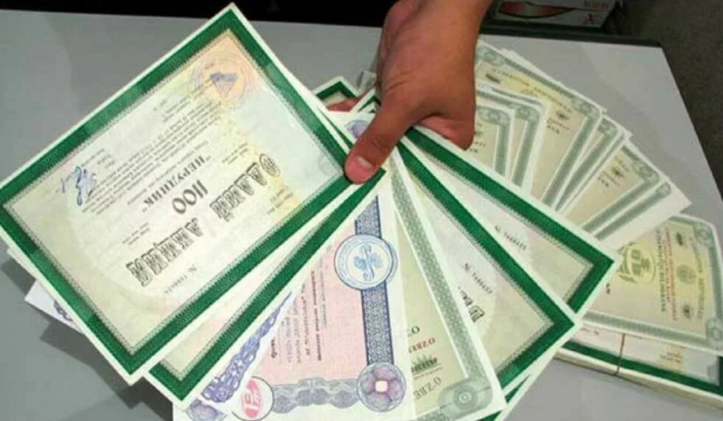
Виды государственных ценных бумаг
Государственные долгосрочные облигации (ГДО)
Облигации внутреннего государственного валютного займа
Государственные краткосрочные бескупонные облигации Российской Федерации
Облигации Федерального Займа (ОФЗ)
Облигации государственных нерыночных займов (ОГНЗ)

Slide 10

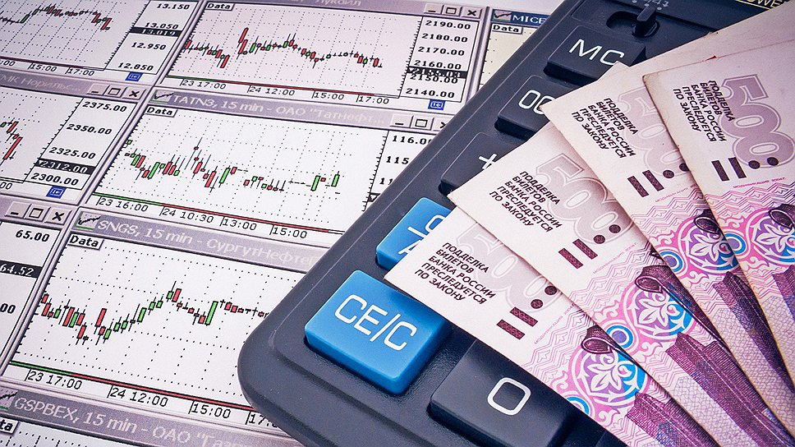

Свойства ценных бумаг
Обращаемость
Доступность для гражданского оборота
Стандартность и серийность
Документальность
Регулируемость и признание государством
Рыночность
Ликвидность
Риск
Обязательность исполнения
Доходность

Slide 11


Функции ценных бумаг
характеризуют состояние экономики
выполняют перераспределительную функцию между различными сферами экономики
используются для аккумулированния временно свободных денежных сбережений граждан
используются для регулирования денежного обращения
выполняют расчетную функцию

Slide 12
Список использованной литературы
https://studfile.net/preview/6334447/page:48/
https://scienceforum.ru/2015/article/2015012133
https://ru.m.wikipedia.org/wiki
https://www.audit-it.ru/terms/agreements/tsennaya_bumaga

Slide 13
Спасибо за внимание

